Slide 1
TEOS 실시간 잡스케줄러 구성 방안

Slide 2
목 차
ASIS 시스템 하드웨어 구성도
TOBE 시스템 하드웨어 구성도
잡스케줄 정책 테이블
잡스케줄 공통 모듈

Slide 3

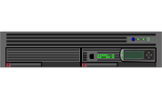


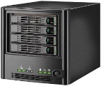

ASIS 스케줄 하드웨어 구성도
웹서버(톰켓)
시나리오정보
Map Server
스케줄정보
오라클서버(12c)
Storage
OSS DB서버
Interface 서버
(ETL)
추출
적재
스케줄정보
시나리오정보
Interface 서버
(스케줄 모듈)
Map data
Result Files
분석 서버
Result Files(NFS)
Local Storage

Slide 4
TOBE 스케줄 하드웨어 구성도 - A영역(ASIS동일모델)
웹서버(톰켓)
시나리오정보
Map Server
스케줄정보
오라클서버(12c)
Storage
OSS DB서버
Interface 서버
(ETL)
추출
적재
스케줄정보
시나리오정보
Interface 서버
(스케줄 모듈)
Map data
Result Files
분석 서버
Result Files(NFS)
Local Storage

Slide 5
TOBE 스케줄 하드웨어 구성도 - B영역(TOBE신모델)
웹서버(톰켓)
⑥ 잡수행정보
①
시나리오정보
오라클서버(12c)
스케줄정보
②
스케줄정보
잡수행정보
Interface 서버
③ POSTGRE 잡수행
(스케줄 모듈)
Postgre GIS
클러스터 서버
④ SPARK 잡수행
⑤ 잡수행정보
③ SPARK 잡수행
Hadoop
Spark 서버

Slide 6
잡스케줄러 정책 테이블
마리아 DB
우지
테이블
SCHEDULE
realJob01
번호 | 컬럼명 | 컬럼한글명 | 속성
1 | SCHEDULE_ID | 스케줄 ID | NUMBER
2 | TYPE_CD | TYPE 코드 | VARCHAR2(10)
3 | SCENARIO_ID | 시나리오 ID | NUMBER
4 | PRIORITIZE | 우선순위 | VARCHAR2(20)
5 | PROCESS_CD | 처리 코드 | VARCHAR2(20)
6 | PROCESS_MSG | 처리 메세지 | VARCHAR2(1500)
7 | REG_DT | 등록일 | DATE
8 | MODIFY_DT | 수정일 | DATE
9 | RETRY_CNT | RETRY_CNT | NUMBER
10 | RESULT_TIME | 처리 시간 | NUMBER

Slide 7
작업내역
마리아 DB
우지
테이블
SCHEDULE
realJob01
번호 | 컬럼명 | 컬럼한글명 | 속성
1 | SCHEDULE_ID | 스케줄 ID | NUMBER
2 | TYPE_CD | TYPE 코드 | VARCHAR2(10)
3 | SCENARIO_ID | 시나리오 ID | NUMBER
4 | PRIORITIZE | 우선순위 | VARCHAR2(20)
5 | PROCESS_CD | 처리 코드 | VARCHAR2(20)
6 | PROCESS_MSG | 처리 메세지 | VARCHAR2(1500)
7 | REG_DT | 등록일 | DATE
8 | MODIFY_DT | 수정일 | DATE
9 | RETRY_CNT | RETRY_CNT | NUMBER
10 | RESULT_TIME | 처리 시간 | NUMBER

Slide 8














ASIS 시스템 구성도
온라인 스케줄 정보에 따라 인터페이스 서버의 스케줄러가 분석작업을 다수의 분석서버에게 수행시키고 그 결과를 웹서버에서 NFS를 이용하여 조회하며 맵서버로도 결과를 전송합니다.
Online Service DataService Batch Service
웹서버(톰켓) AML Batch 서버
A
C
CRA
DLP
관리
AML
조회
TM-SAR
서비스
DS Mart
DQMF
_{AML DB} 시나리오 추출
SAR보고 계좌명세
^{AML Mart} Batch Job 스케츌러
CTR
AML공통
MAIN관리(권한관리/공통정보관리/로깅/에러/보안 등)
D
상시감사
_{/보이스피싱} 일상감사 준법감시보고 민원 FATCA/CRS
Interface
Spring 기반 개발 Framework
E
REST/Web Service
EDMi
Data Source
SSH FTP SMTP
Tera Client
DB2 Client
CTR/ STR
Fax Mail
OLTP
EDW
New Transaction MIS DB DB
Account Trx.
Trx. Log
연계대상 Legacy
8

Slide 9

자금세탁의심거래 적출을 위한 룰 모델, 의심거래 스코어 모델 등록
룰 조건 변경 및 평점 표 구간 값 변경에 따른 시뮬레이션 및 조회
모델 평가 및 모니터링, Alert 기준 정의 및 시뮬레이션
목차
추진배경

Slide 10
1. 추진배경
혐의의심거래 시나리오는 다양한 케이스가 도출되고 검증되어 발전해 왔습니다. 정교한 시나리오를 구성하기 위하여 각 금융기관에서는 시나리오 시뮬레이션을 운영하고 있습니다.
STR 시나리오 발전 과정
STR 시행
STR 시나리오 고도화
STR 시나리오 최적화
STR 시나리오 AI적용
1
2
3
4
2001년 특정 금융정보거래의 보고 및 이용에 관한 법률제정
금융정보분석원(FIU; Financial Intelligence Unit) 출범
KoFIU와 금융기관간 보고 시스템 구축
2009년 FATF 회원가입
글로벌 STR 시나리오 적용
STR 경보별 룰 조건 변경 및 최적 임계값 산출을 위한 시뮬레이션 도입
자금세탁 위험에 따라 차등화된 조치를 취하는 리스크 중심 접근법의 도입
STR 분석 전문가를 위한 상시 시뮬레이션 시스템 구축
하둡 DB에 거래 데이터 적재
하둡 자원관리시스템에 사용자별 자원할당
AML 운영서버의 온라인업무와 배치업무에 별도로 운영
보다 정확한 경보 위험도 산출
고객간 네트워크 거래, 자금흐름 거래 분석 가능
빅데이터 기반으로 AI 분석을 통한 STR 시나리오 평가후 평점 산출
AI 시스템의 상시 거래분석을 통한 신규 STR 시나리오 발굴
STR 룰 최적화 및 경보별 위험도 산출 자동화
고객간 네트워크 거래 자동 적출 시스템 구축

Slide 11
2. STR 시뮬레이션 시스템 현황
혐의의심거래 시나리오는 다양한 케이스가 도출되고 검증되어 발전해 왔습니다. 정교한 시나리오를 구성하기 위하여 각 금융기관에서는 시나리오 시뮬레이션을 운영하고 있습니다.
1
AML 배치DB + AML 온라인DB
2
AML 온라인DB
3
AML 배치DB + AML 온라인DB +
SAS 파일DB
EDW
EDW
EDW
거래
고객
계좌
거래
고객
계좌
거래
고객
계좌
일별 이행
일별 이행
일별 이행
AML 배치 DB
AML 온라인 DB
AML 배치 DB
SAS
거래
고객
계좌
거래
고객
계좌
거래
고객
계좌
거래
고객
계좌
정규 배치
정규 배치
정규 배치
경보
영업시간내
실시간
AML 온라인 DB
수시 배치
AML 온라인 DB
수시 배치
룰최적화
경보
시뮬
경보
신규룰
시뮬레이션
시뮬

Slide 12
2. STR 시뮬레이션 시스템 현황
혐의의심거래 시나리오는 다양한 케이스가 도출되고 검증되어 발전해 왔습니다. 정교한 시나리오를 구성하기 위하여 각 금융기관에서는 시나리오 시뮬레이션을 운영하고 있습니다.
1
AML 배치DB + AML 온라인DB
2
AML 온라인DB
3
AML 배치DB + AML 온라인DB +
SAS 파일DB
EDW
EDW
거래
고객
계좌
거래
고객
계좌
일별 이행
일별 이행
AML 배치 DB
AML 온라인 DB
거래
고객
계좌
거래
고객
계좌
정규 배치
경보
정규 배치
AML 온라인 DB
수시 배치
시뮬
수시 배치
경보
시뮬

Slide 13
2. STR 시뮬레이션 시스템 현황
혐의의심거래 시나리오는 다양한 케이스가 도출되고 검증되어 발전해 왔습니다. 정교한 시나리오를 구성하기 위하여 각 금융기관에서는 시나리오 시뮬레이션을 운영하고 있습니다.
1
AML 배치DB + AML 온라인DB
2
AML 온라인DB
3
AML 배치DB + AML 온라인DB +
SAS 파일DB
EDW
거래
고객
계좌
일별 이행
AML 배치 DB
거래
고객
계좌
정규 배치
AML 온라인
수시 배치
경보
시뮬

Slide 14
2. STR 시뮬레이션 시스템 현황
혐의의심거래 시나리오는 다양한 케이스가 도출되고 검증되어 발전해 왔습니다. 정교한 시나리오를 구성하기 위하여 각 금융기관에서는 시나리오 시뮬레이션을 운영하고 있습니다.
1
AML 배치DB + AML 온라인DB
2
AML 온라인DB
3
AML 배치DB + AML 온라인DB +
SAS 파일DB
EDW
정규 배치
거래
고객
계좌
일별 이행
개발 및 단위테스트
안정화
0시~9시 | 9시~6시 | M3 | M4 | M5 | M6 | M7 | M8 | M9 | M10 ~ M13
AML 배치 DB
거래
고객
계좌
정규 배치
AML 온라인
수시 배치
경보
시뮬

Slide 15
2. STR 시뮬레이션 시스템 현황
혐의의심거래 시나리오는 다양한 케이스가 도출되고 검증되어 발전해 왔습니다. 정교한 시나리오를 구성하기 위하여 각 금융기관에서는 시나리오 시뮬레이션을 운영하고 있습니다.
1
AML 배치DB + AML 온라인DB
2
AML 온라인DB
3
AML 배치DB + AML 온라인DB +
SAS 파일DB
EDW
AML 배치
EDW
거래
고객
계좌
거래
거래
고객
고객
계좌
계좌
AML 온라인
경보

Slide 16
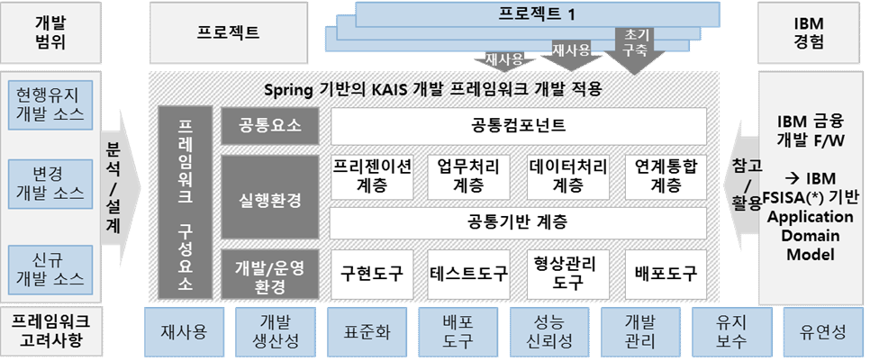



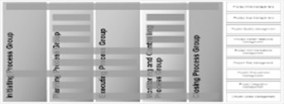
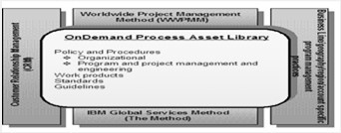






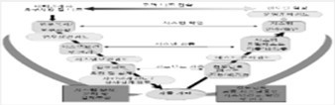


1. 제안사 소개 > 보유 기술
IBM은 Cognitive 및 Cloud 관련 기술을 기반으로 Digital Transformation을 추구하는 혁신기업입니다. 특히, 금융산업 전반에 걸쳐 AI 및 Blockchain, Big Data, 각종 Application을 구현하는 방법론 및 수행 경험을 보유하고 있습니다.
1
Application Framework 적용 기술 AI (WATSON)를 통한 및 경험 보유
컨설팅-구축-운영에 이르는
IBM Global 방법론 보유
2
정형, 비정형 데이터 활용 기술
3
External
/Internal DATA
Machine learning
정형/ 비정형 데이터
의사결 정지원
예측/ 계획수립
Autom ation
PMP¹⁾
OPAL²⁾
_{SE} 3)
IBM 금융 개발 프레임워크(IBM FSISA¹⁾ 기반 Application Domain Model)를 기반으로 AML 개발 프레임워크 적용 예정
→ 최근 사례 : 우리은행 글로벌표준시스템구축
1) FSISA : Financial Service Integration Solution Architecture
AI 및 비즈니스 Data 활용영역 글로벌 리딩 기업
정형/비정형 데이터 분석과 활용
다양한 산업분야에 적용 가능한 API 제공
Global IBM의 PMP, OPAL, SE 방법론을 결합한 최적의 프로젝트 관리 방법론 보유
Global IBM에 따른 다양한 수행 경험
PMP : Project Management Processes
OPAL : On-Demand Process Asset Library
SE : Systems Engineering
금융산업의 컨설팅, 시스템 구축, 운영까지 적용 가능한 End to End Solution Provider
16

Slide 17
2. STR 시뮬레이션 적용 현황
금융기관별로 STR 시뮬레이션 시스템을 운영하고 있습니다.
시뮬레이션 시스템 구성도
STR 시나리오 룰베이스 배치
STR 시나리오별 룰 관리 화면
정기적인 룰 시나리오 수립 및 적용
현 시나리오 피드백 적용

Slide 18







2. 프로젝트 구현 방안 > ⁵ ⁶ EDMi 활용 KAIS OLTP I/F 개발
EDMi 표준 적용을 통해 (1) KAIS와 OLTP 간 표준 I/F 구현 (2) webService기반의 Functional Service로 전환하여 향후 IT
기술발전에 대응할 수 있는 Architecture를 구현하겠습니다.
EDMi 개발 범위 수 행 절 차
EDMi 시스템 구성, 개발 방법론, 프로세스 표준화
EnitreX Adapter를 이용한 OLTP Transaction, Resume. TPIPE
표준화 및 Customizing
KAIS Web Service 기반 OLTP I/F
EDMi Functional Service 분석/설계/개발
Monitoring Architecture 구성
표준화정의 및검증
OLTPEntireX
표준화,Customizing
KAIS연계 전문 정의 표준화
EDMi
시스템구성
서비스 개발
검증
Go-Live
OLTP
고객정보조회 계좌정보조회
..
EDMi
Central Controller Protocol Handler Functional Service Mediation Service Technical Service Local Cache Manager Monitoring
AML Batch system
분석솔루션
EDMi
Adapter
AML DS Batch
AML Mart
AML DS Batch AML DS Batch
DS Analysis
I
/F 개발
KAIS
Transaction SVR
Transaction
일상감사
AML
상시감사
준법감시
..
Branch / FCR / BMLPO
Database
FATCA
수행범위
SCBK AML 관련 개선 개발 프로젝트를 위한 IBM 제안서

Slide 19
3. 현행 STR 시뮬레이션 시스템 개선점
대부분의 기존 STR 시뮬레이션 어플리케이션의 기능은 우수하지만, 운영시스템상에서 동작하므로 제한적인 시간에만 수행이 가능하고 시뮬레이션 수행 횟수의 제약을 가지고 있습니다.
운영 시나리오 시스템과 동일 시스템 사용
시뮬레이션 수행 횟수 및 시간 제한
IT 의존적 시뮬레이션 수행
시나리오 룰 범위내에서만 시뮬레이션 수행가능
신규 시나리오 구성을 위한 시뮬레이션 수행시 IT 의존성
조사활동을 위한 시뮬레이션 수행 불가

Slide 20
①②③④⑤⑥⑦⑧⑨⑩

